Slide 1
Css - Grid
FE
2019.10.30

Slide 2
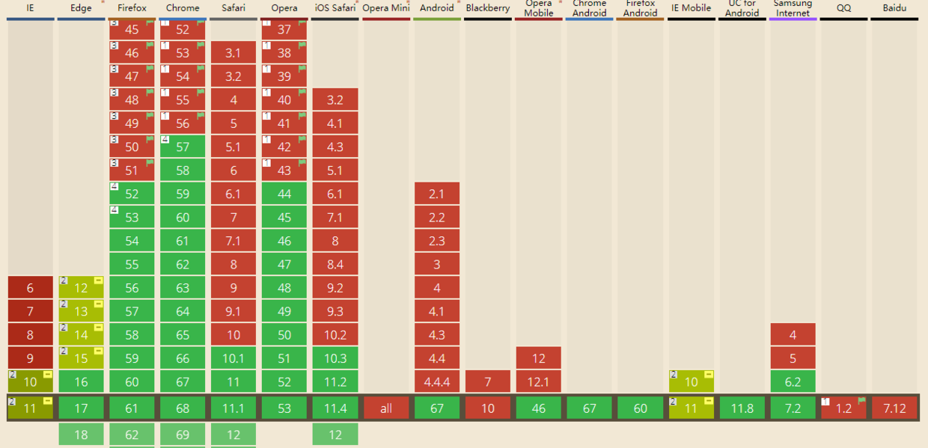
Grid 兼容性
FE

Slide 3
点 - 线 - 面 - 体
FE
何为点
何为线
何为面
何为体

Slide 4
Css - 层叠布局
FE
可以使用position 属性实现
师兄们，还有其它方案 🤔️ ？

Slide 5
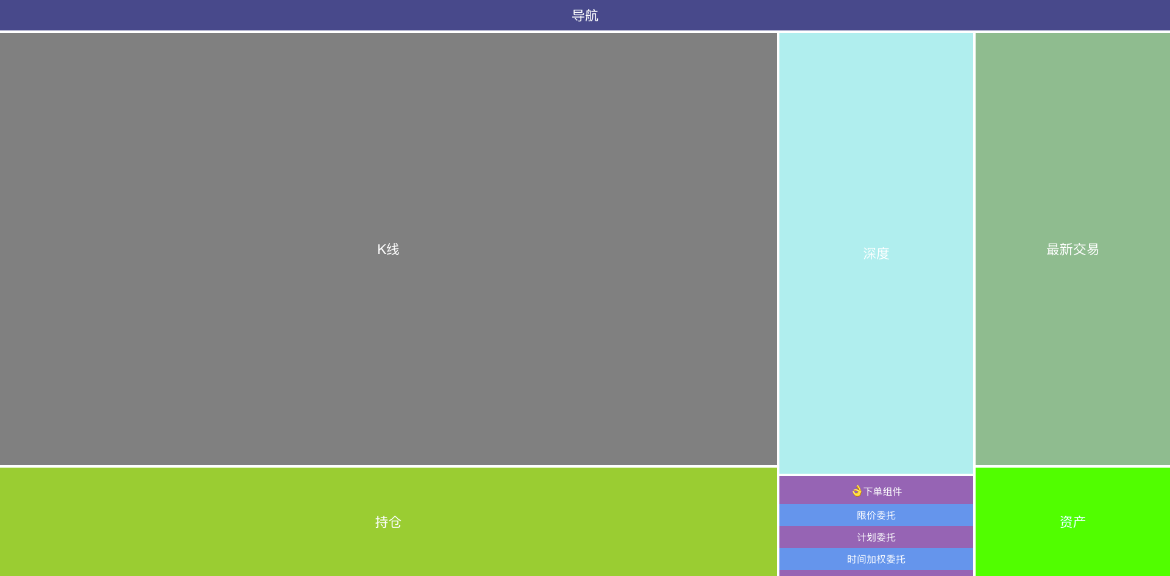
Grid 结构
FE

Slide 6
Grid – 容器属性
FE
#container {
display: grid;
}

Slide 7
Grid – 行 列
FE
#container {
…….
grid-template-columns: 1fr 1fr 1fr;
grid-template-rows: repeat(3, 1fr) ;
}

Slide 8
Grid – 行优先
FE
#container {
…….
grid-auto-flow: row;
}
1
2
3

Slide 9
Grid – 列优先
FE
#container {
…….
grid-auto-flow: column;
}
1
2
3

Slide 10
Grid – 先行后列，占用能用尽的格子
FE
#container {
…….
grid-auto-flow: row dense;
}
1
3
2
4
5
6

Slide 11
Grid – 先行后列，占用能用尽的格子
FE
#container {
…….
grid-auto-flow: column dense;
}
1
5
2
6
3
4

Slide 12
Grid – 间隔
FE
#container {
…….
// grid-row-gap: 5px;
// column-gap: 5px;
gap: 5px;
}

Slide 13
Grid – 占位 @1
FE
#container {
…….
grid-template-areas: 'c1 c1 c3’
’c4 c5 c6’
'c7 c5 c9' ;
}
.c1 {
grid-area: c1;
}

Slide 14
Grid – 占位 @2
FE
.c1 {
grid-row: 1;
grid-column: 1 / span 2;
}
.c3 {
grid-row: 1;
grid-column: 3;
}

Slide 15
Grid – 占位 @2
FE
.c5 {
grid-row-start: 2;
grid-row-end: 4;
grid-column: 2;
}
.c9 {
grid-area: 3 / 3 / 4 / 4;
// 行开/列开/行结/列结
}

Slide 16
Grid – 项目元素超出定义的格子
FE
#container {
…….
grid-template-columns: repeat(3, 50px);
grid-template-rows: repeat(2, 50px);
grid-auto-rows: 25px;
}
1
2
3

Slide 17
Grid – 项目属性
FE
#container {
…….
place-content: space-evenly;
}
space-around：在每个网格项之间放置一个均匀的空间，上下两端放置一半的空间
space-between：在每个网格项之间放置一个均匀的空间，上下两端没有空间
space-evenly：在每个网格项目之间放置一个均匀的空间，上下两端放置一个均匀的空间

Slide 18
Grid – 项目属性
FE
#container {
…….
place-content: center;
}
start
end
Center
Stretch : 拉伸 ，填满整个 grid 容器。

Slide 19
Grid – 项目属性
FE
#container {
…….
// place-items: center;
place-items: start center;
}
start：对齐单元格的起始边缘。
end：对齐单元格的结束边缘。
center：单元格内部居中。
stretch：拉伸，占满单元格的整个宽度（默认值）。

Slide 20
Grid – 项目属性
FE
#container {
…….
justify-items: stretch;
align-items: start;
}
start：对齐单元格的起始边缘。
end：对齐单元格的结束边缘。
center：单元格内部居中。
stretch：拉伸，占满单元格的整个宽度（默认值）。

Slide 21
Grid – 项目属性
FE
#container {
…….
// place-items: center;
place-items: start center;
}
start：对齐单元格的起始边缘。
end：对齐单元格的结束边缘。
center：单元格内部居中。
stretch：拉伸，占满单元格的整个宽度（默认值）。

Slide 22
Grid – 项目属性
FE
#container {
…….
// justify-self: stretch;
// align-self: start;
place-self: stretch start;
}
同容器属性中的 justify-items 属性值，效果一样。只是单独作用于自己。

Slide 23
Grid – 项目属性
FE
content
items
self

Slide 24
Q & A
FE

